Slide 1

TECH CHALLENGE · FASE 3
Predição e Inteligência Analítica
para Alfabetização no Brasil
Modelos preditivos sobre a camada Gold do Indicador Criança Alfabetizada
Guilherme Cosme
RM 372204 · Turma 1IAST · MBA AI Scientist · FIAP / POSTECH
github.com/guillecosme/fiap-ai-scientist-tech-challenge-fase-03
Vídeo executivo (5 min): https://www.loom.com/share/447ba58dab7f4fd8ae69ce14f2f96847

Slide 2
CONTEXTO
Contexto e problema
O Indicador Criança Alfabetizada mede, a cada ano, o percentual de alunos do 2º ano que atingem o nível de leitura e escrita esperado, por município, com metas anuais até 2030.
O indicador é conhecido depois da prova. A gestão precisa saber antes quais municípios tendem a ficar abaixo da meta, quais fatores estão associados ao resultado e onde concentrar apoio.
Esta fase usa a camada Gold da Fase 2, agora com dado real do Inep e do IBGE, para treinar modelos que respondem a essas perguntas.
56% → 66%
crianças alfabetizadas no 2º ano, 2023 a 2025 (Brasil, rede pública)
80%
meta nacional para 2030, com metas anuais por município
743
pontos na escala Saeb: o corte que define uma criança alfabetizada
Predição e Inteligência Analítica para Alfabetização · Tech Challenge Fase 3 · MBA AI Scientist FIAP
02

Slide 3
BASE DE DADOS
Base de dados
1
2
3
4
Indicador e metas
Inep: resultado por município 2023 a 2025 e metas anuais até 2030
Microdados por aluno
4,3 milhões de alunos avaliados em 2024 e 2025, com rede, escola e proficiência
Contexto educacional
Censo Escolar (docentes, turmas, distorção), rendimento, IDEB 2005 a 2025, INSE
Território e renda
IBGE: população, densidade, PIB e composição da economia
Mesmo contrato de esquema da Fase 2, tabelas recompostas com as fontes públicas e uma tabela nova no grão de aluno. Nenhuma fonte exige credencial; downloads conferidos por hash.
Alinhamento temporal: para prever o ano t só entram variáveis conhecidas antes da prova (Censo Escolar de t, rendimento e IDEB de t-1, resultado de t-1, meta de t).
Predição e Inteligência Analítica para Alfabetização · Tech Challenge Fase 3 · MBA AI Scientist FIAP
03

Slide 4
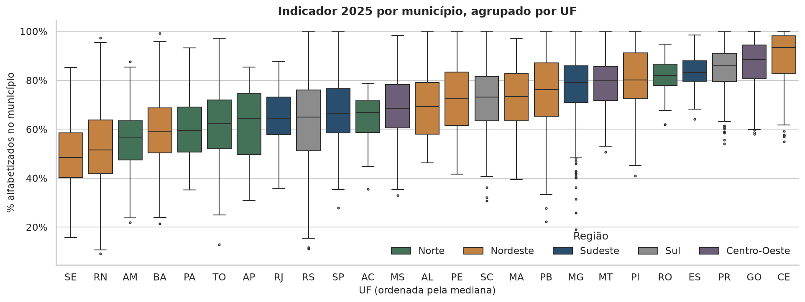
ANÁLISE EXPLORATÓRIA
Análise exploratória: principais achados
A UF explica um terço da variação entre municípios
a região explica 6%. Gestão estadual e instrumento de avaliação pesam mais do que geografia.
Fluxo escolar tem correlação maior que renda
abandono, reprovação e distorção idade-série: -0,35 a -0,39; INSE e PIB per capita: abaixo de 0,10.
85% da variância do alvo está dentro da escola
sem variáveis do aluno, o modelo ordena escolas e redes; não classifica crianças individualmente.
Predição e Inteligência Analítica para Alfabetização · Tech Challenge Fase 3 · MBA AI Scientist FIAP
04

Slide 5
PIPELINE
Pipeline de modelagem
1
2
3
4
Preprocessamento integrado
imputação pela mediana, log nas variáveis de porte e renda, escalonamento e one-hot, tudo dentro do pipeline e ajustado só no treino
Validação por município
folds que separam municípios inteiros; busca aleatória de hiperparâmetros em logística, random forest e gradient boosting
Teste temporal
treino em 2024, teste em 2025 aberto uma única vez; curvas de aprendizado e ablação por bloco de variáveis
Ponto de operação
limiar definido por um critério de política: recall mínimo de 70% da classe de risco
Predição e Inteligência Analítica para Alfabetização · Tech Challenge Fase 3 · MBA AI Scientist FIAP
05

Slide 6
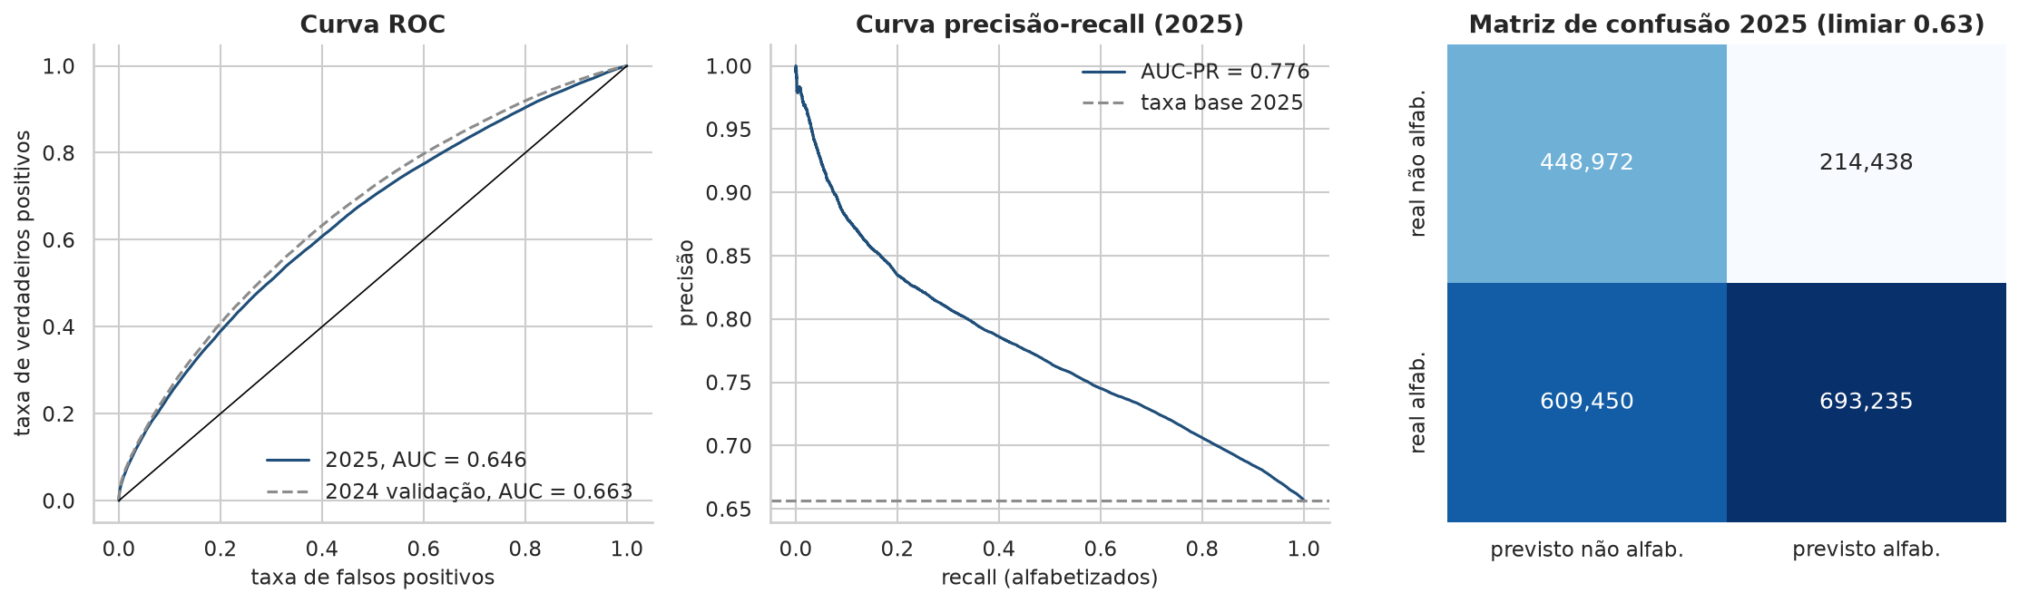
MODELO DO ALUNO
Modelo do aluno
0,65
AUC-ROC no teste de 2025, IC 95% 0,638 a 0,656 (validação 2024: 0,66)
69%
das crianças não alfabetizadas de 2025 identificadas no ponto de operação
Os microdados não trazem variáveis do aluno; o modelo usa contexto de escola e município. A variante sem as variáveis medidas no dia da prova, para triagem antecipada, fica em AUC 0,64.
Predição e Inteligência Analítica para Alfabetização · Tech Challenge Fase 3 · MBA AI Scientist FIAP
06

Slide 7
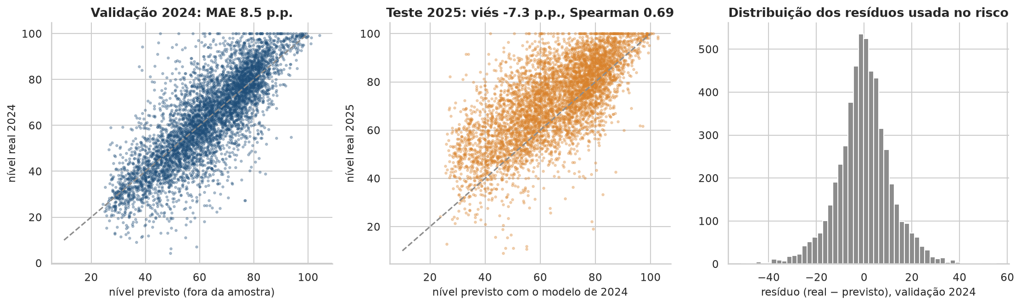
RISCO MUNICIPAL
Modelo de risco municipal
Classificador direto
AUC 0,81 em 2024 e 0,60 em 2025: a regra das metas mudou entre os anos e o classificador não generaliza.
Regressão do nível + meta
AUC do risco 0,77 em 2025 (IC 95% 0,758 a 0,785); ordem dos municípios preservada (Spearman 0,69).
Testes de robustez
Alvo embaralhado vai ao nível da média; ganho sobre a regra "quanto falta para a meta" de +0,029 de AUC, IC que não cruza zero; em estado nunca visto a ordem se mantém e o patamar erra.
O modelo prevê o percentual de alfabetizados; o risco é a probabilidade de ficar abaixo da meta, calculada com a distribuição dos resíduos. A meta entra depois do aprendizado, e a formulação se mantém quando a regra muda. O viés de -7 p.p. em 2025 corresponde ao aumento nacional daquele ano, não previsível a partir de 2024; é ele que infla o risco no backtest (Brier 0,243, contra 0,189 com o efeito ano) e entra na incerteza de 2026.
Predição e Inteligência Analítica para Alfabetização · Tech Challenge Fase 3 · MBA AI Scientist FIAP
07

Slide 8
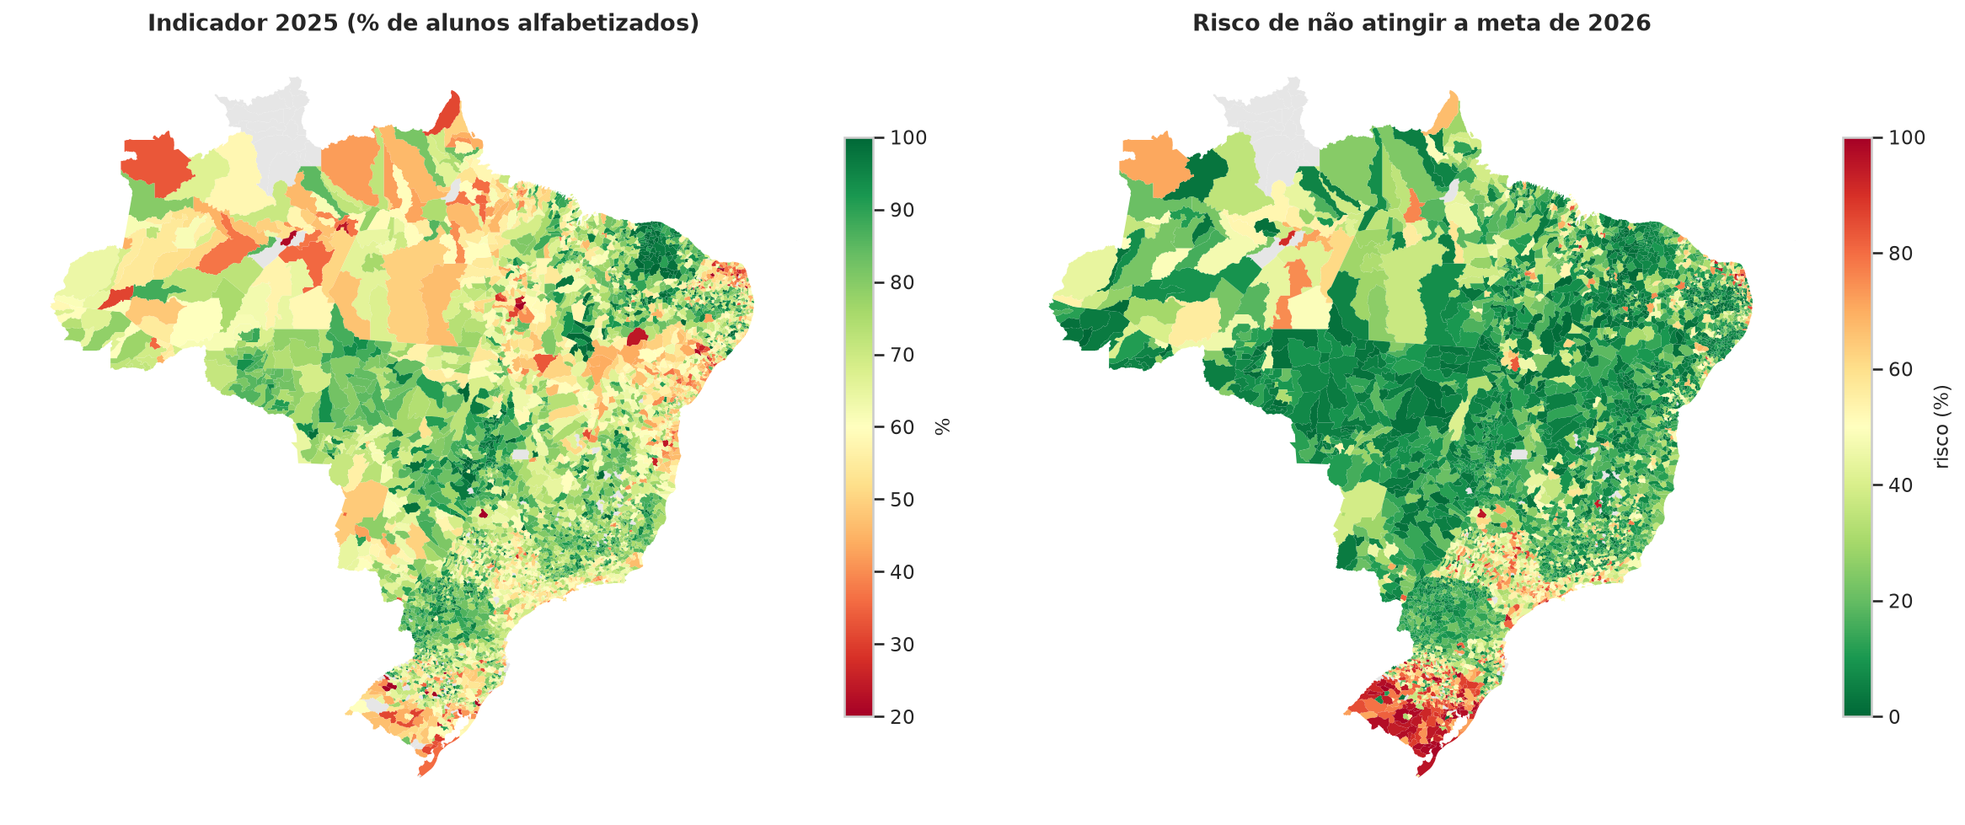
APLICAÇÃO
Projeção de risco para 2026
936
de 5.477 municípios com risco acima de 50% de não atingir a meta de 2026, já com a incerteza entre anos
UFs com mais municípios em risco
% dos municípios da UF e salto mediano até a meta
RS 70% em risco, salto de 10 p.p.
SP 42% em risco, salto de 2 p.p.
RJ 36% em risco, salto de 3 p.p.
RN 28% em risco, salto de 3 p.p.
AM 25% em risco, salto de 7 p.p.
No RS a meta foi ancorada no nível de 2023, anterior à queda de 2024: o risco alto mede a distância até a meta, não a condição das redes. Lista completa em reports/municipios_risco_2026.csv.
Predição e Inteligência Analítica para Alfabetização · Tech Challenge Fase 3 · MBA AI Scientist FIAP
08

Slide 9
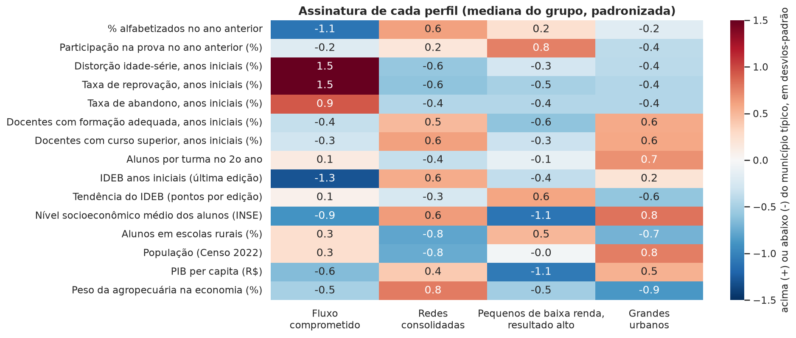
PERFIS TERRITORIAIS
Perfis de municípios
4 perfis
K-Means com K = 4, escolhido por cotovelo, silhueta e Davies-Bouldin; dois eixos no PCA: fluxo e resultado; porte e renda.
Os perfis cortam as regiões: o Nordeste tem municípios nos quatro, e o perfil de renda baixa com resultado alto é 82% nordestino.
Cruzados com o risco de 2026, separam municípios que precisam de intervenção estrutural de municípios com meta ambiciosa e rede consolidada.
Predição e Inteligência Analítica para Alfabetização · Tech Challenge Fase 3 · MBA AI Scientist FIAP
09

Slide 10
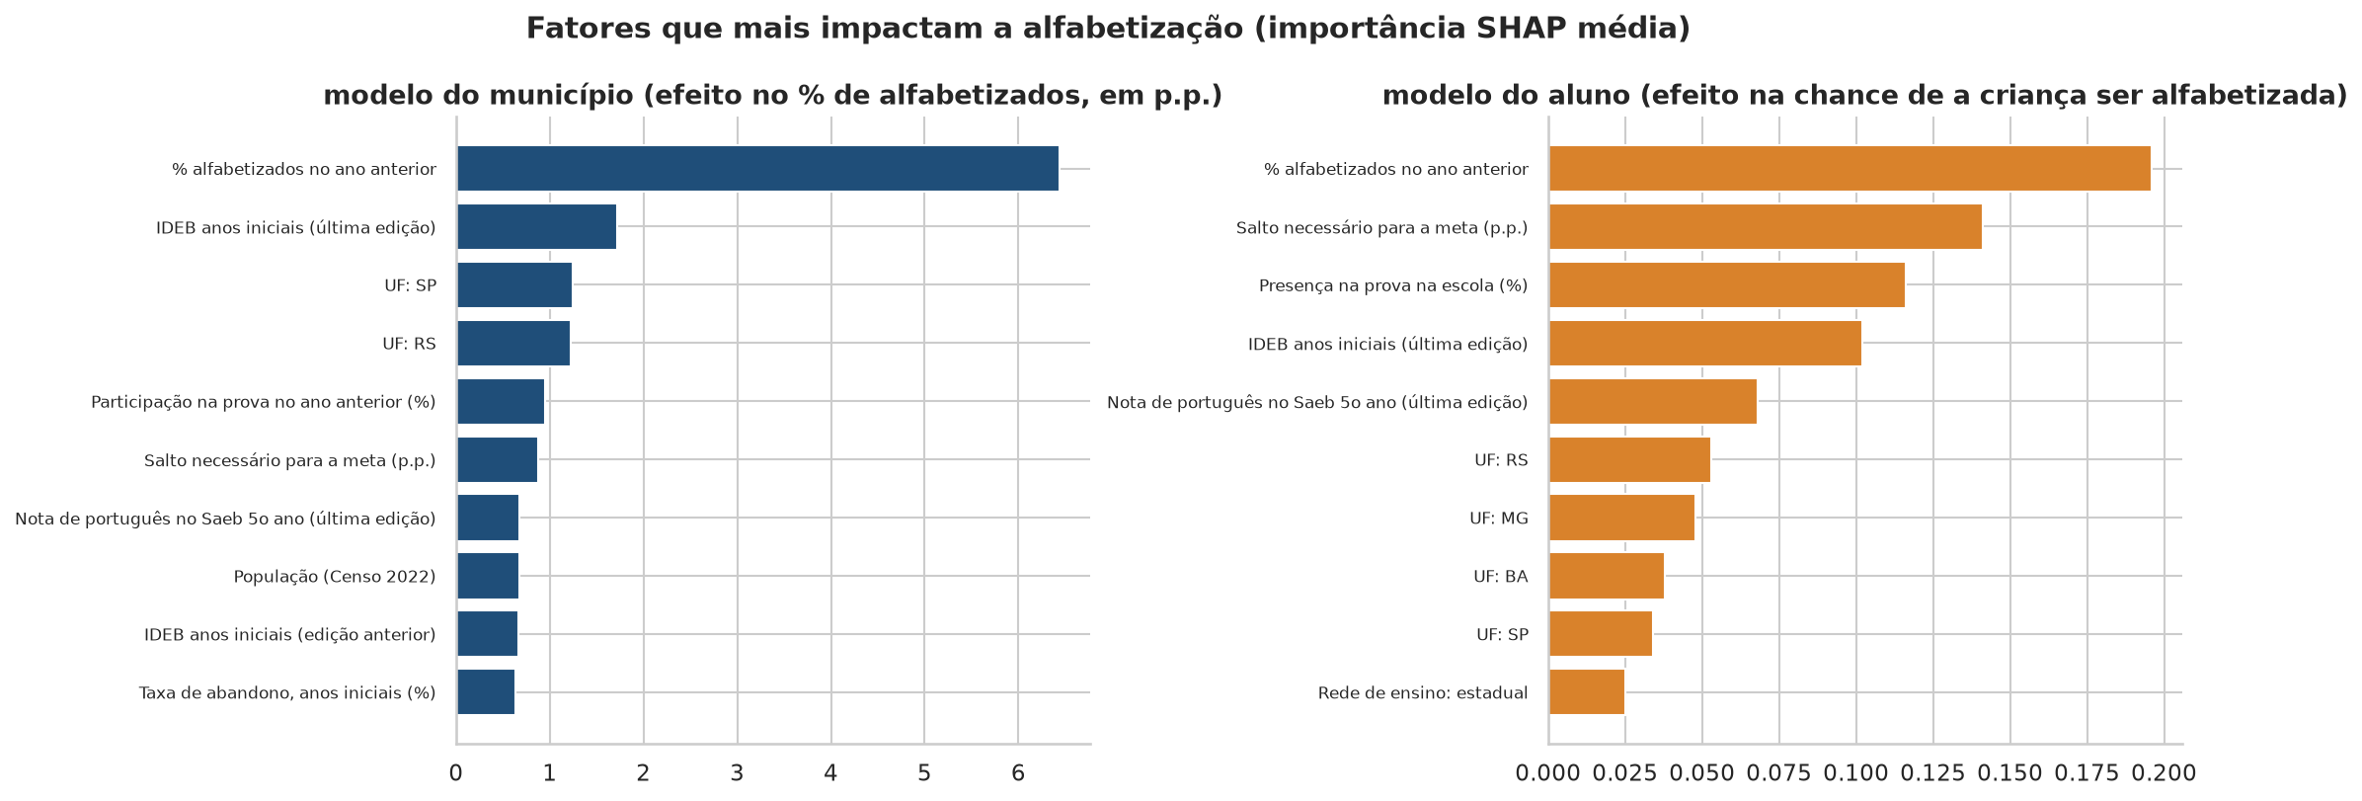
INTERPRETABILIDADE
Interpretabilidade: variáveis mais influentes
Modelo do município, em ordem:
1. % alfabetizados no ano anterior
2. IDEB anos iniciais (última edição)
3. UF (estado)
4. Participação na prova no ano anterior (%)
5. Salto necessário para a meta (p.p.)
6. População (Censo 2022)
No modelo do aluno o histórico da rede também vem primeiro; depois salto para a meta, presença na prova e IDEB. Nos dois, as variáveis de renda ficam atrás das que a gestão da rede acompanha.
Predição e Inteligência Analítica para Alfabetização · Tech Challenge Fase 3 · MBA AI Scientist FIAP
10

Slide 11
POLÍTICA PÚBLICA
Aplicação em políticas públicas
1
2
3
4
Triagem anual
lista de municípios por risco de não atingir a meta, com as variáveis de contexto de cada um, antes do ano letivo
Sinais de alerta antecipados
distorção idade-série, abandono e presença na prova estão disponíveis meses antes do indicador
Estratégia por perfil
mesma intervenção para municípios do mesmo perfil, independente da região
Limites
modelo preditivo, não causal; não antecipa choques; reajuste a cada ciclo; válido para os 27 estados do treino, não para transferir a outro contexto
Predição e Inteligência Analítica para Alfabetização · Tech Challenge Fase 3 · MBA AI Scientist FIAP
11

Slide 12
FECHAMENTO
Conclusão
Gold recomposta com dado real, pipeline reproduzível, dois modelos validados em teste temporal, perfis de município e explicações com rótulos de negócio.
Próximos passos: variáveis do aluno e da escola (Censo Escolar por escola), avaliação causal de programas de alfabetização e reajuste anual automatizado com o dado novo.
github.com/guillecosme/fiap-ai-scientist-tech-challenge-fase-03
Vídeo executivo (5 min): https://www.loom.com/share/447ba58dab7f4fd8ae69ce14f2f96847
Guilherme Cosme · RM 372204 · MBA AI Scientist · FIAP / POSTECH

